Slide 1

Финансовая грамотность на русском жестовом языке
Финансовая грамотность для лиц с ОВЗ и инвалидностью
Краснодарский край
Автор практики: ПАО КБ «Центр-инвест», Мальта Екатерина Николаевна,
контактные данные (тел.8(861)219-51-19(доб.104); 8(918)138-43-30; электронный адрес:e.malta@centrinvest.ru)

Slide 2
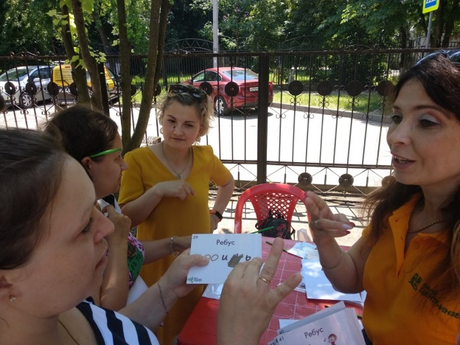
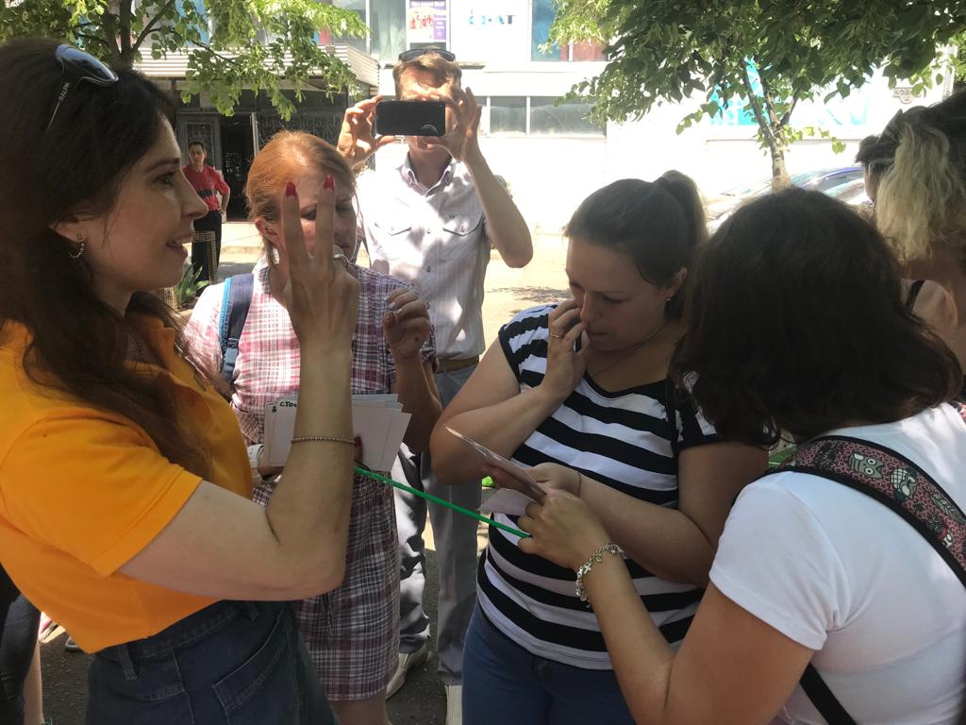
«Финансовая грамотность на русском жестовом языке»
Спецпроект для детей, молодёжи, пенсионеров на языке жестов – часть образовательной программы банка «Центр-инвест» по повышению уровня финансовой грамотности.

Slide 3
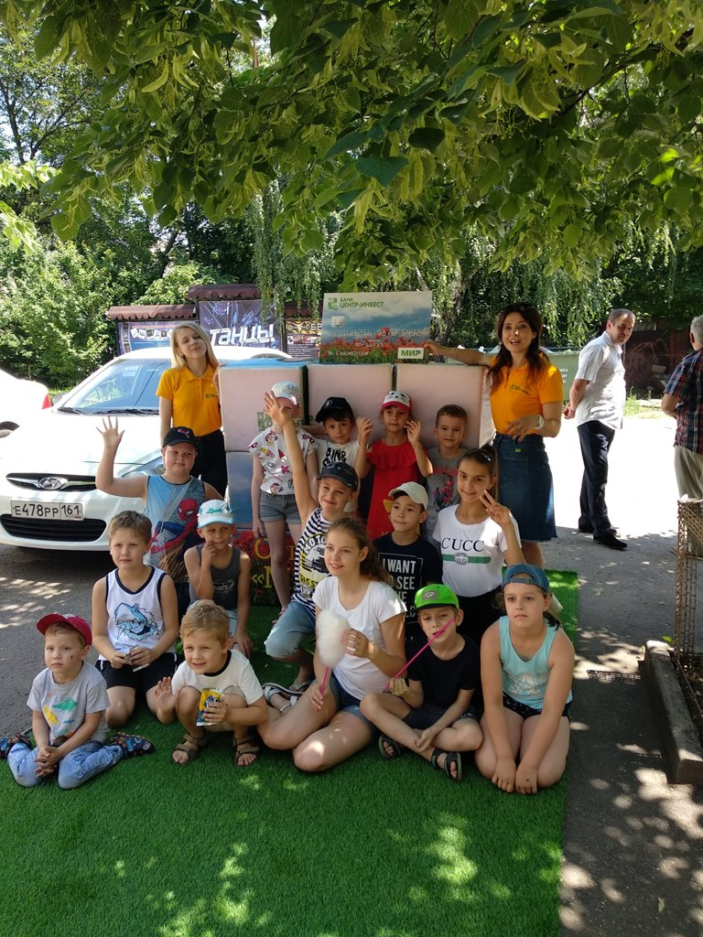
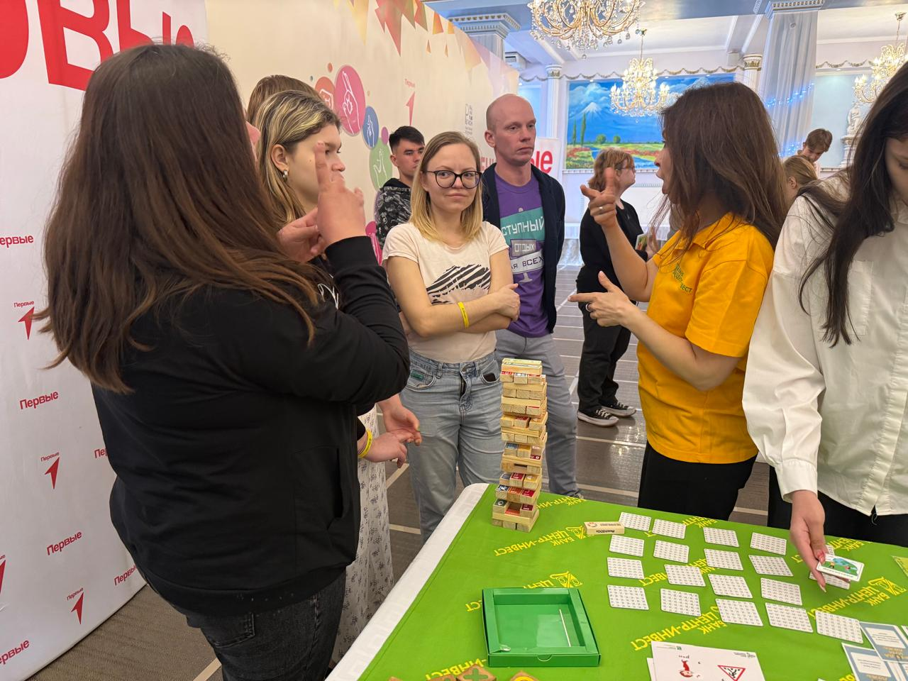
«Финансовая грамотность на русском жестовом языке»
Цель проекта – создать доступную среду для финансового образования людей с ограничениями по слуху

Slide 4
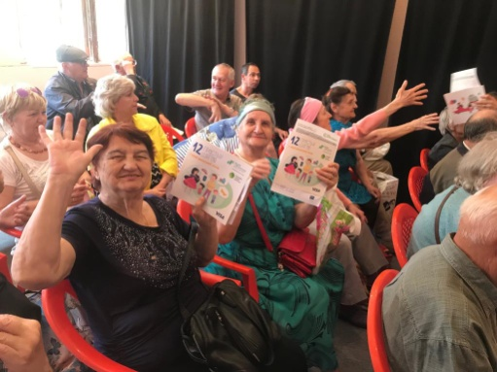
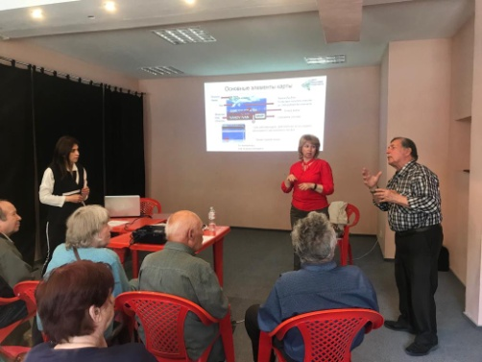
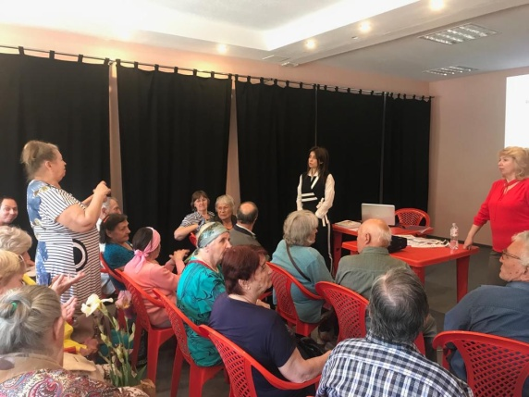
Работа с пенсионерами.
Групповые консультации на ежемесячных собраниях в краевом отделении Всероссийского общества глухих.

Slide 5
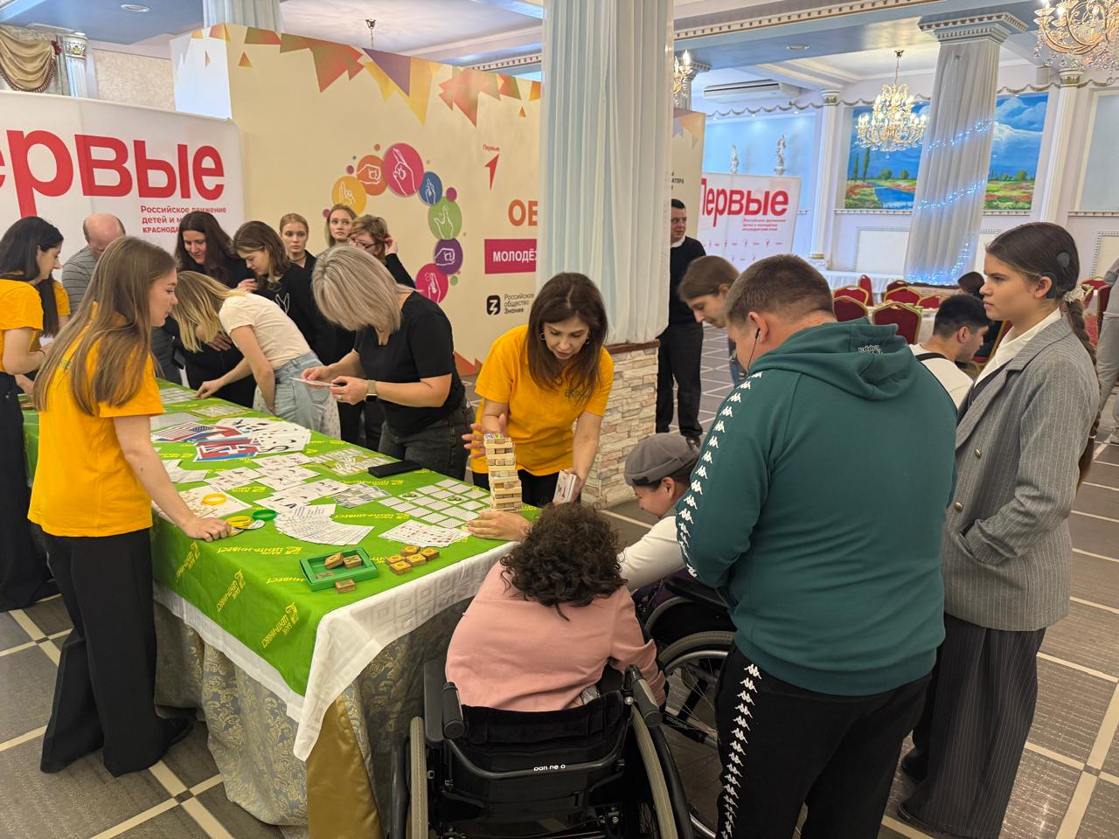
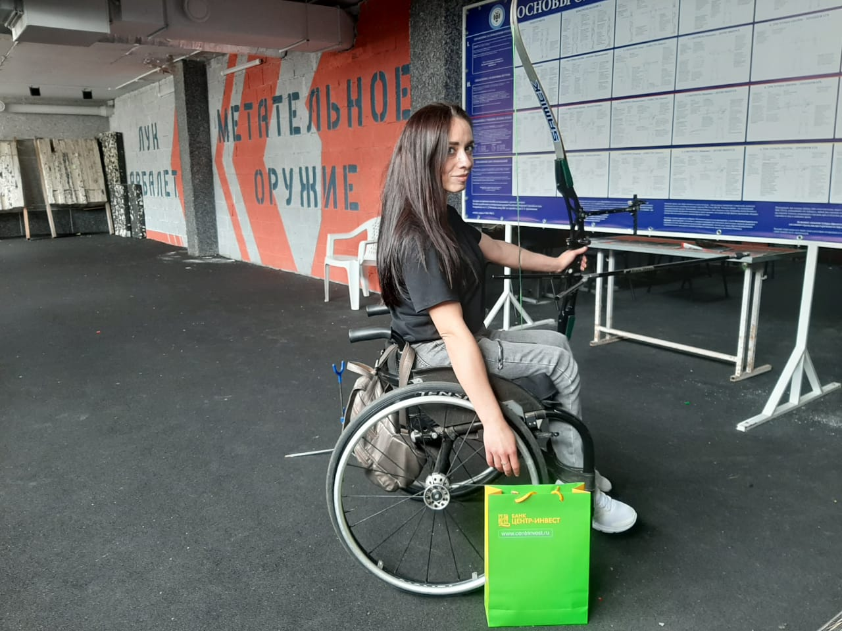
Предприниматель будущего является логическим продолжением работы по созданию инклюзивного пространства и представляет собой комплекс мероприятий информационно-образовательного и консультационного характера, разработанный с целью создания системы работы в обучении финансовой грамотности и появлению новых предпринимателей.

Slide 6
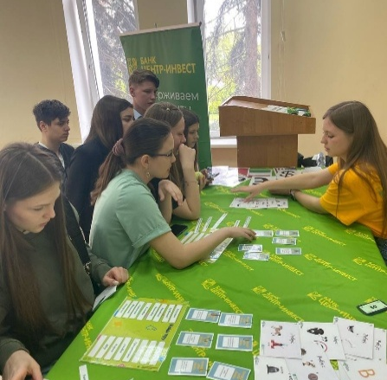
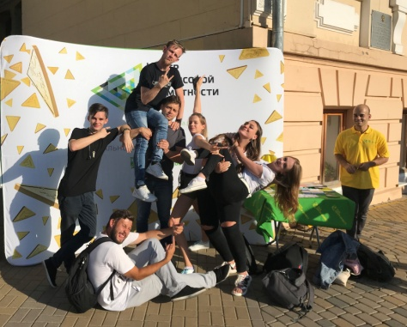
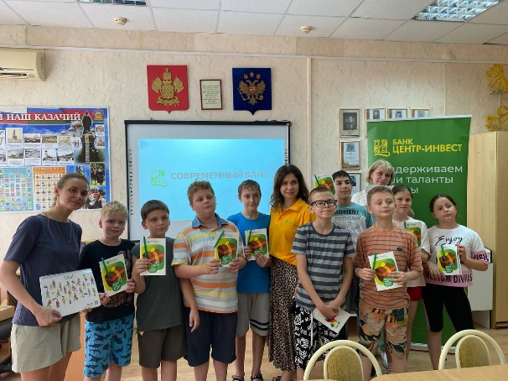
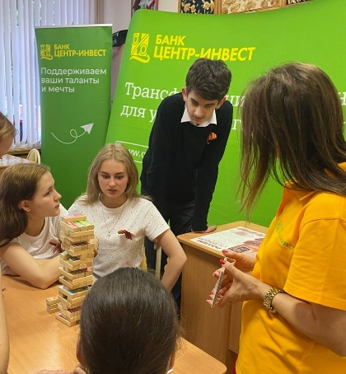
Финансовая грамотность населения
Консультационные пункты финансовой грамотности на инклюзивных мероприятиях

Slide 7
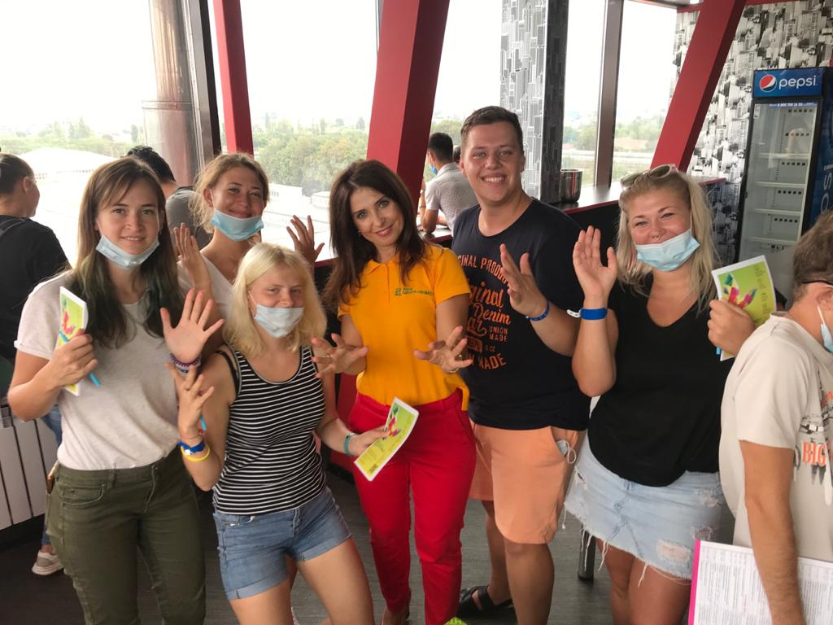
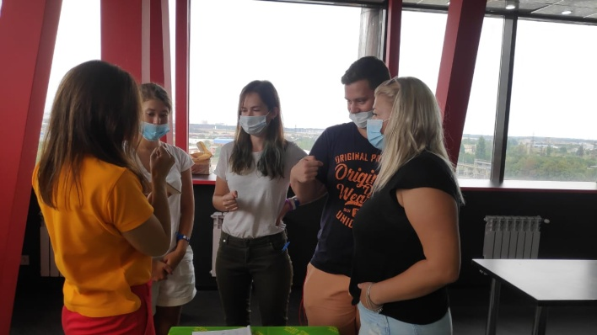
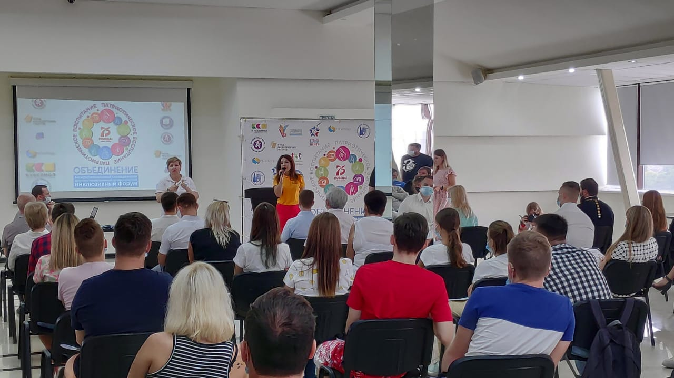
Партнеры инклюзивных форумов и конференций
Работа проводится, как в форме индивидуальных консультаций, так и в формате организации консультационных площадок на массовых мероприятиях

Slide 8
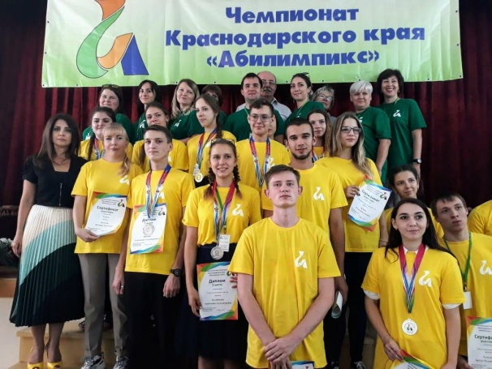
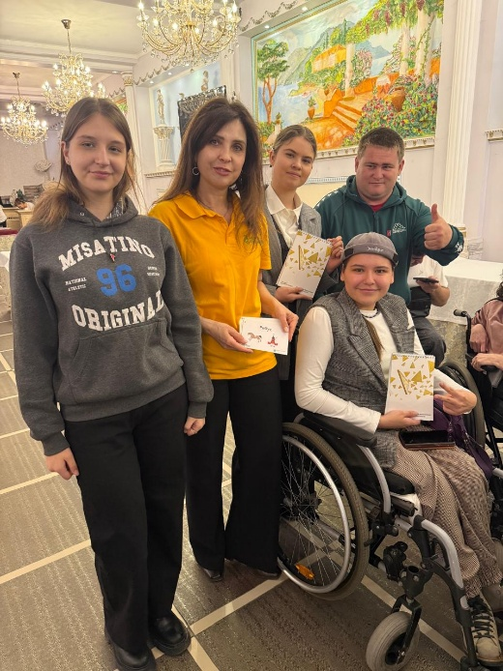
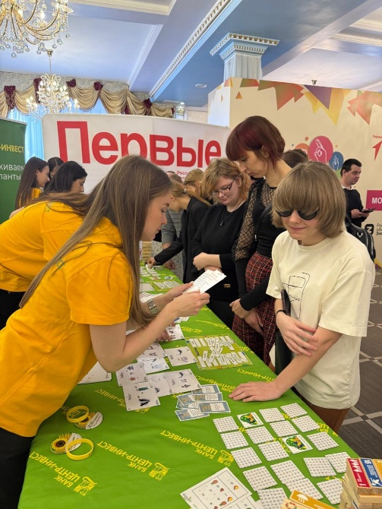
Партнер краевых мероприятий
Кубанская школа инноваторов
Губернаторский конкурс инновационных проектов «Премия IQ года»
III Региональный чемпионат по профессиональному мастерству среди инвалидов и лиц с ограниченными возможностями "Абилимпикс»
Краевая олимпиада по финансовой грамотности для студентов и школьников

Slide 9
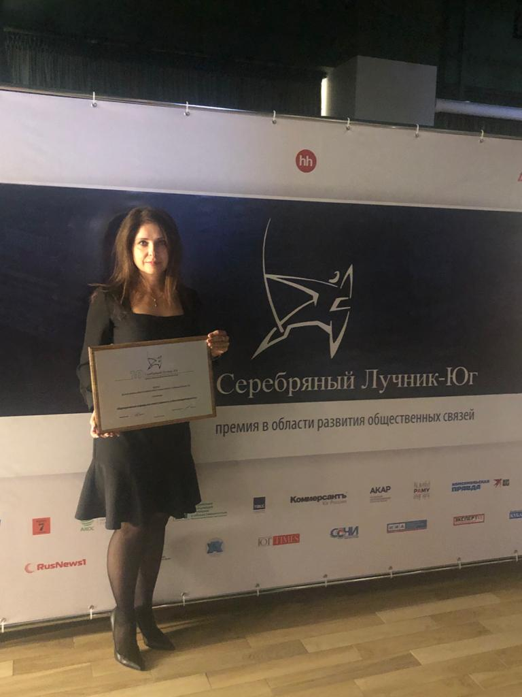
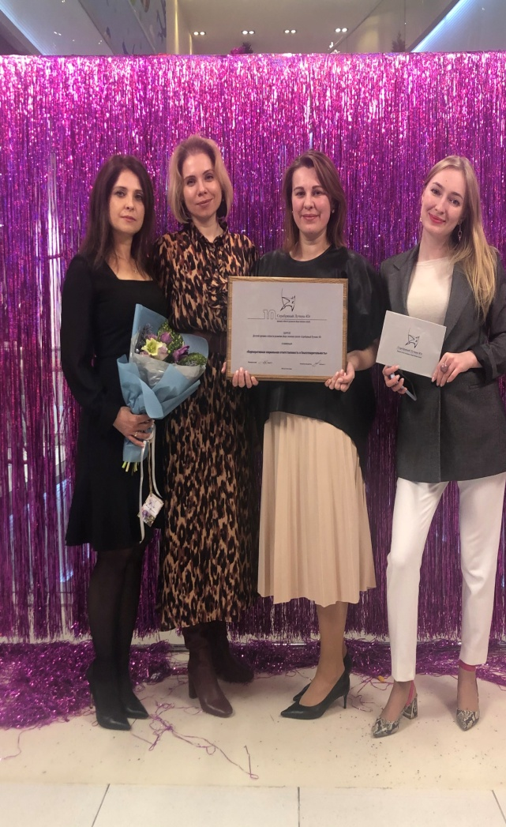
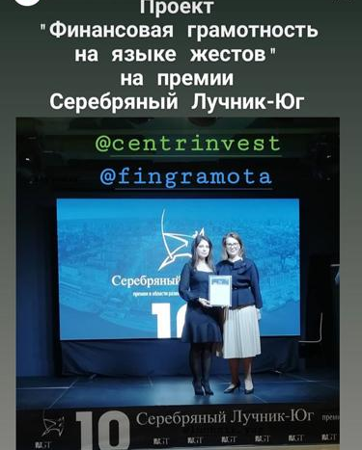
Премия «Серебряный лучник – Юг» - лучший проект в области корпоративной социальной ответственности и благотворительности
«Серебряный лучник – Юг» - премия в области развития общественных связей. Это современный инструмент развития рынка PR-технологий на Юге России, который знакомит с лучшими практиками и технологиями PR-деятельности с самой обширной палитрой имиджевых задач и географией представленности.

Slide 10



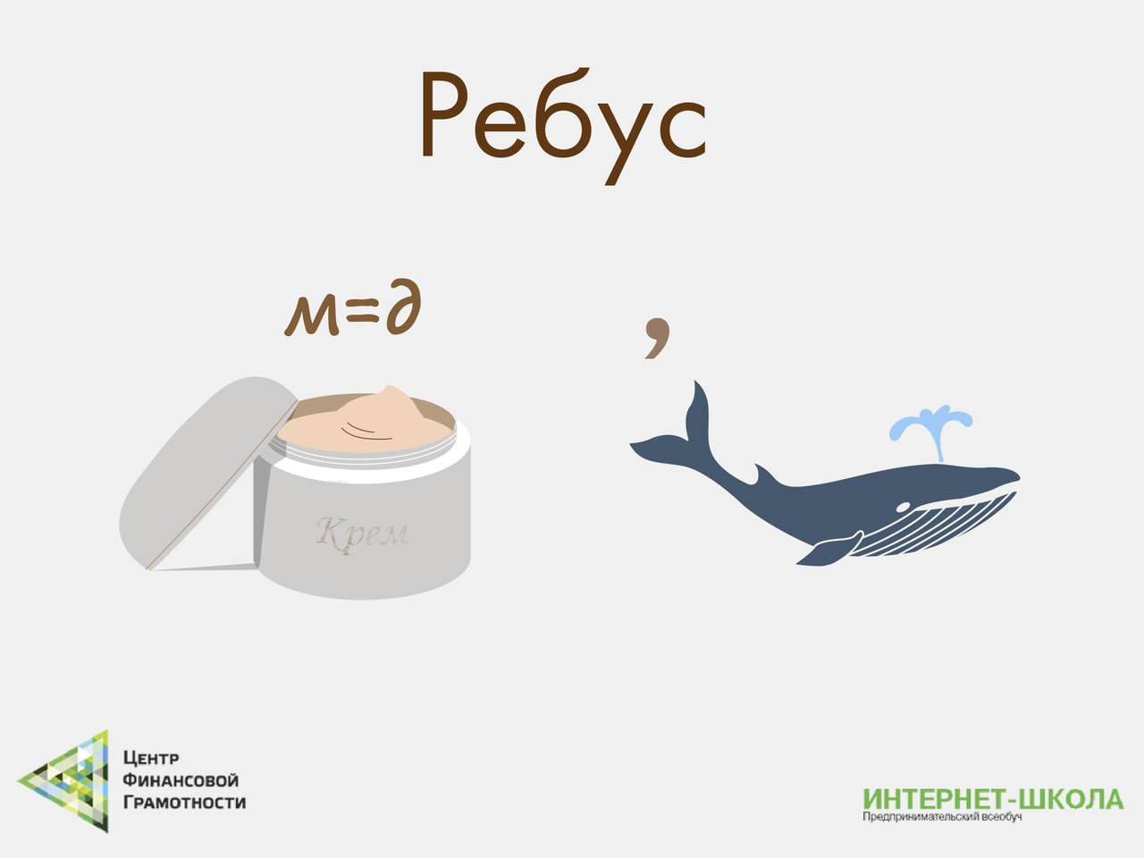

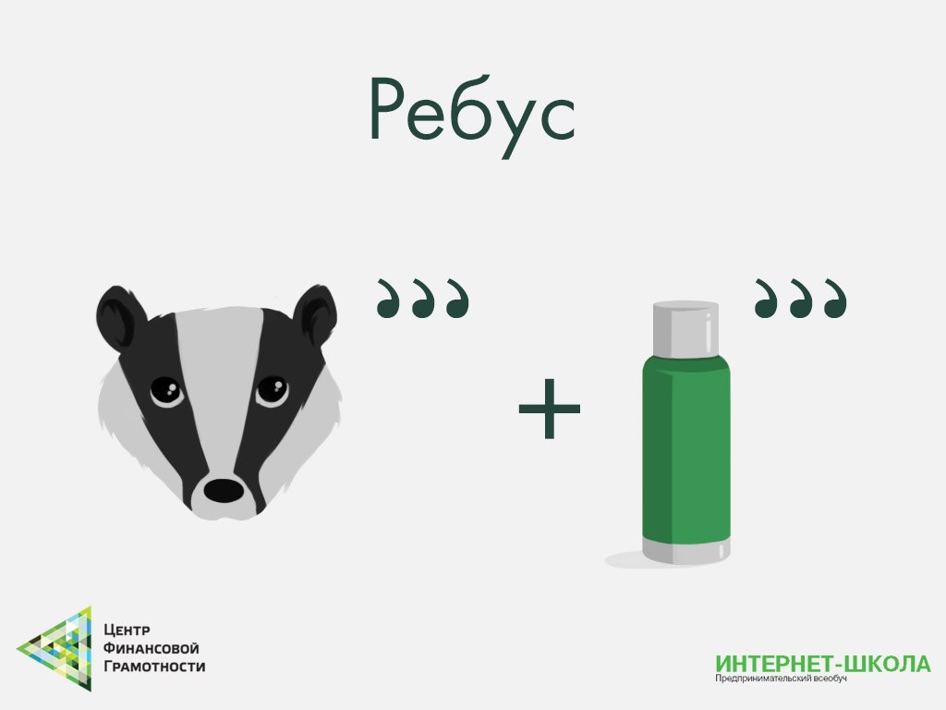
Материалы для выездных мероприятий

Slide 11
Благодарим за внимание!
https://t.me/centrinvest_bank
https://xn----7sbbzgbvlb6b9j.xn--p1ai/

